Slide 1
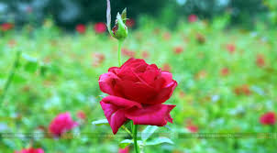
স্বাগতম

Slide 2
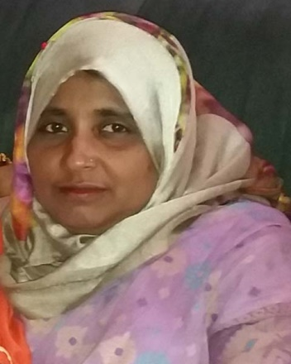
পরিচিতি
মলিনা বেগম
সহকারি শিক্ষক
মানুল্লারচর হাজি বাড়ি মডেল হাই স্কুল
পাকুন্দিয়া, কিশোরগঞ্জ।
Email:-molenaparvin@gmail.com
শ্রেণিঃ ৬ষষ্ঠ
বিষয়ঃ বাংলা ১ম
শিক্ষার্থীর সংখ্যাঃ ৪০ জন
সময়ঃ ৫০ মিনিট
তারিখঃ ০৫/০১/২০20ইং

Slide 3
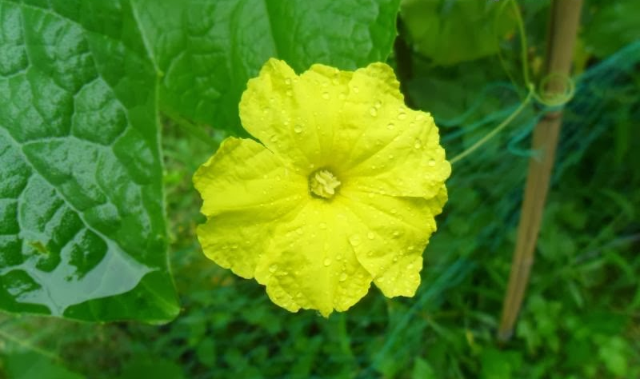
চিত্রে কী ফুল দেখতে পাচ্ছ?
ঝিঙে ফুল

Slide 4
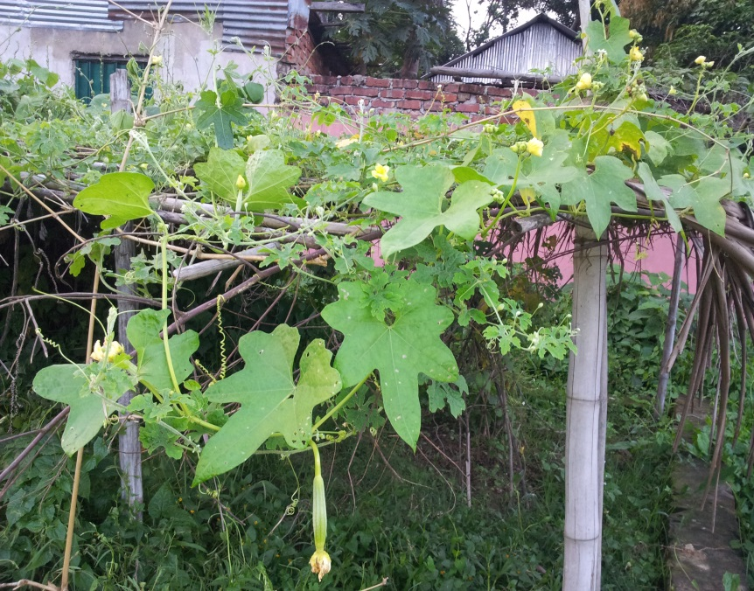

Slide 5
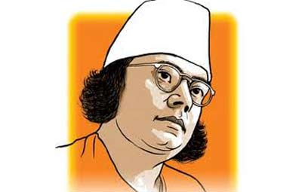
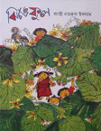
ঝিঙে ফুল
কাজী নজরুল ইসলাম
Notes:
পাঠ ঘোষনা

Slide 6
শিখনফল
এই পাঠ শেষে শিক্ষার্থীরা…
কবি ‘কাজী নজরুল ইসলামের’ সংক্ষিপ্ত পরিচয় উল্লেখ
করতে পারবে।
নতুন শব্দের অর্থ জেনে বাক্যে প্রয়োগ করতে পারবে।
কবিতাটি শুদ্ধ উচ্চারণে আবৃত্তি করতে পারবে।
‘ঝিঙে ফুল’ কবিতায় কবির প্রকৃতি প্রেমের যে পরিচয়
পাওয়া যায় তা ব্যাখ্যা করতে পারবে।

Slide 7
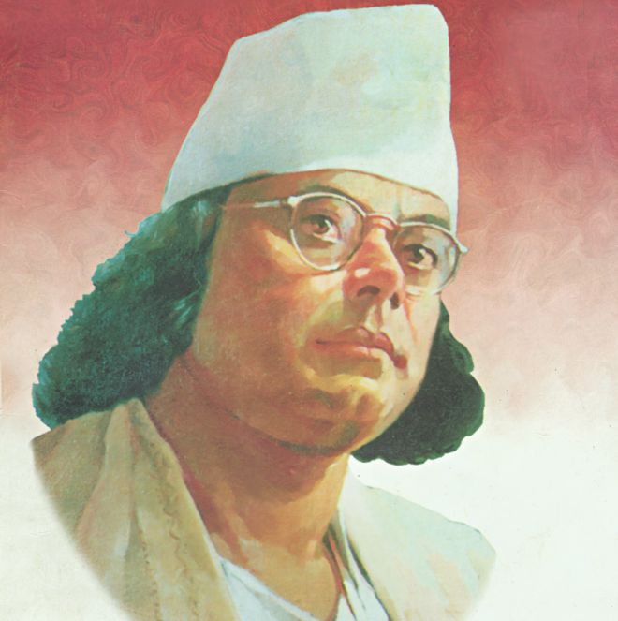
বিদ্রোহী-
কবি পরিচিতি
জন্ম-
অন্যায়,শোষণ ও নির্যাতনের বিরুদ্ধে লিখেছেন বলে।
১৮৯৯ সালের ২৪শে মে ভারতের পশ্চিম বঙ্গের বর্ধমান জেলায়
ছেলেবেলা-
কাব্যগ্রন্থ-
লেটোর দলে গান করেছেন,রুটির দোকানের কারিগর হয়েছেন
‘ঝিঙেফুল’ পিলে পটকা,ঘুমজাগানো পাখি,ঘুমপাড়ানী
মাসিপিসি
রচনা-
কাজী নজরুল ইসলাম
জীবন-
কবিতা,উপন্যাস,নাটকসংগীত ইত্যাদি রচনা করেছেন
মৃত্যু-
তাঁর জীবন ছিল বহু বিচিত্র ও বিস্ময়কর।
১৯৭৬ খ্রিষ্টাব্দের ২৯শে আগস্ট

Slide 8
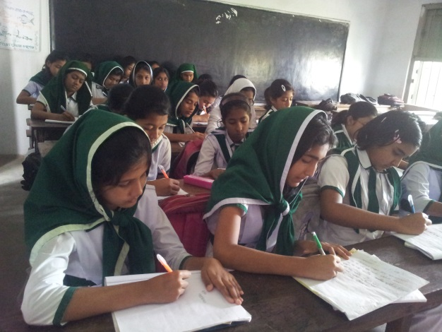
একক কাজ
কাজী নজরুল ইসলামের জন্ম ও মৃত্যুর তারিখ এবং ছোটদের জন্য লেখা তিনটি কাব্যগ্রন্থের নাম লেখ।

Slide 9
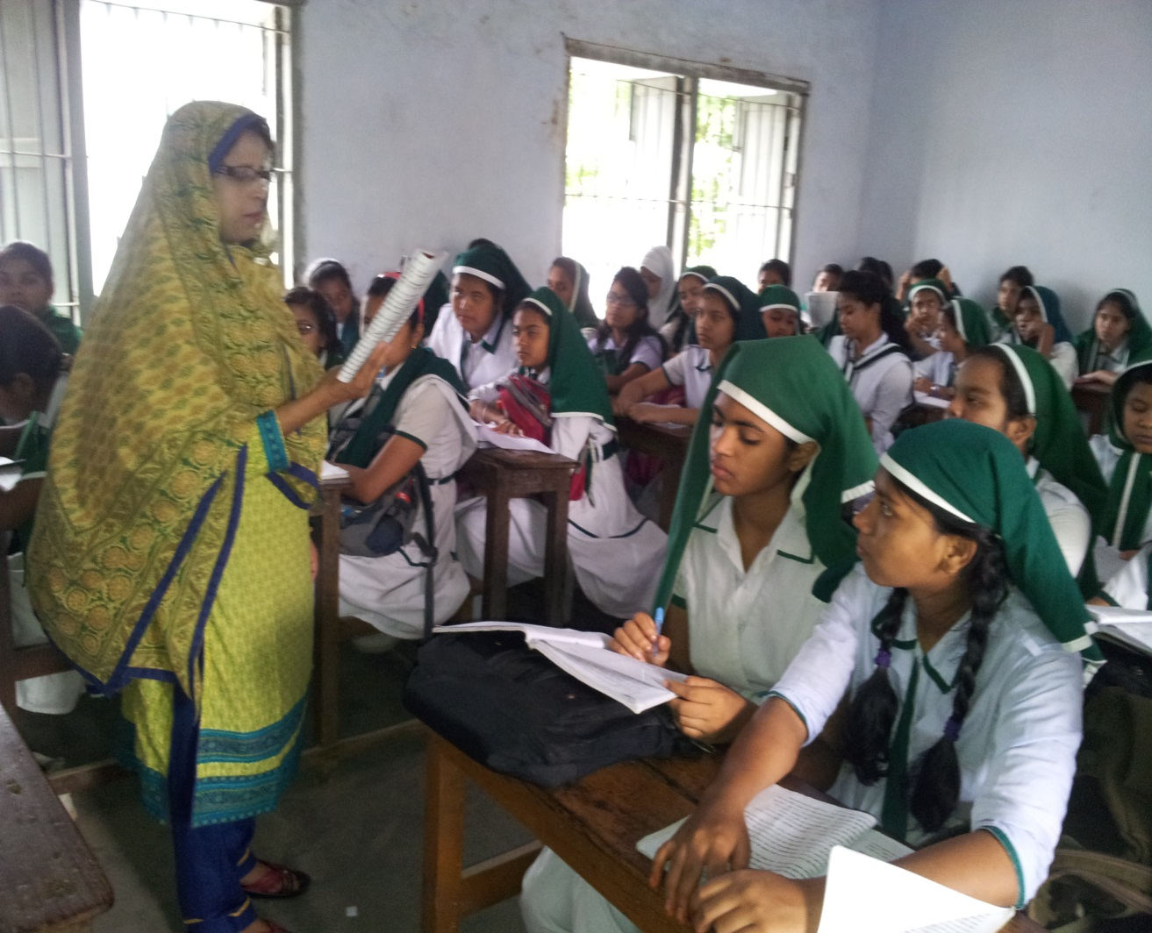
আদর্শ পাঠ

Slide 10
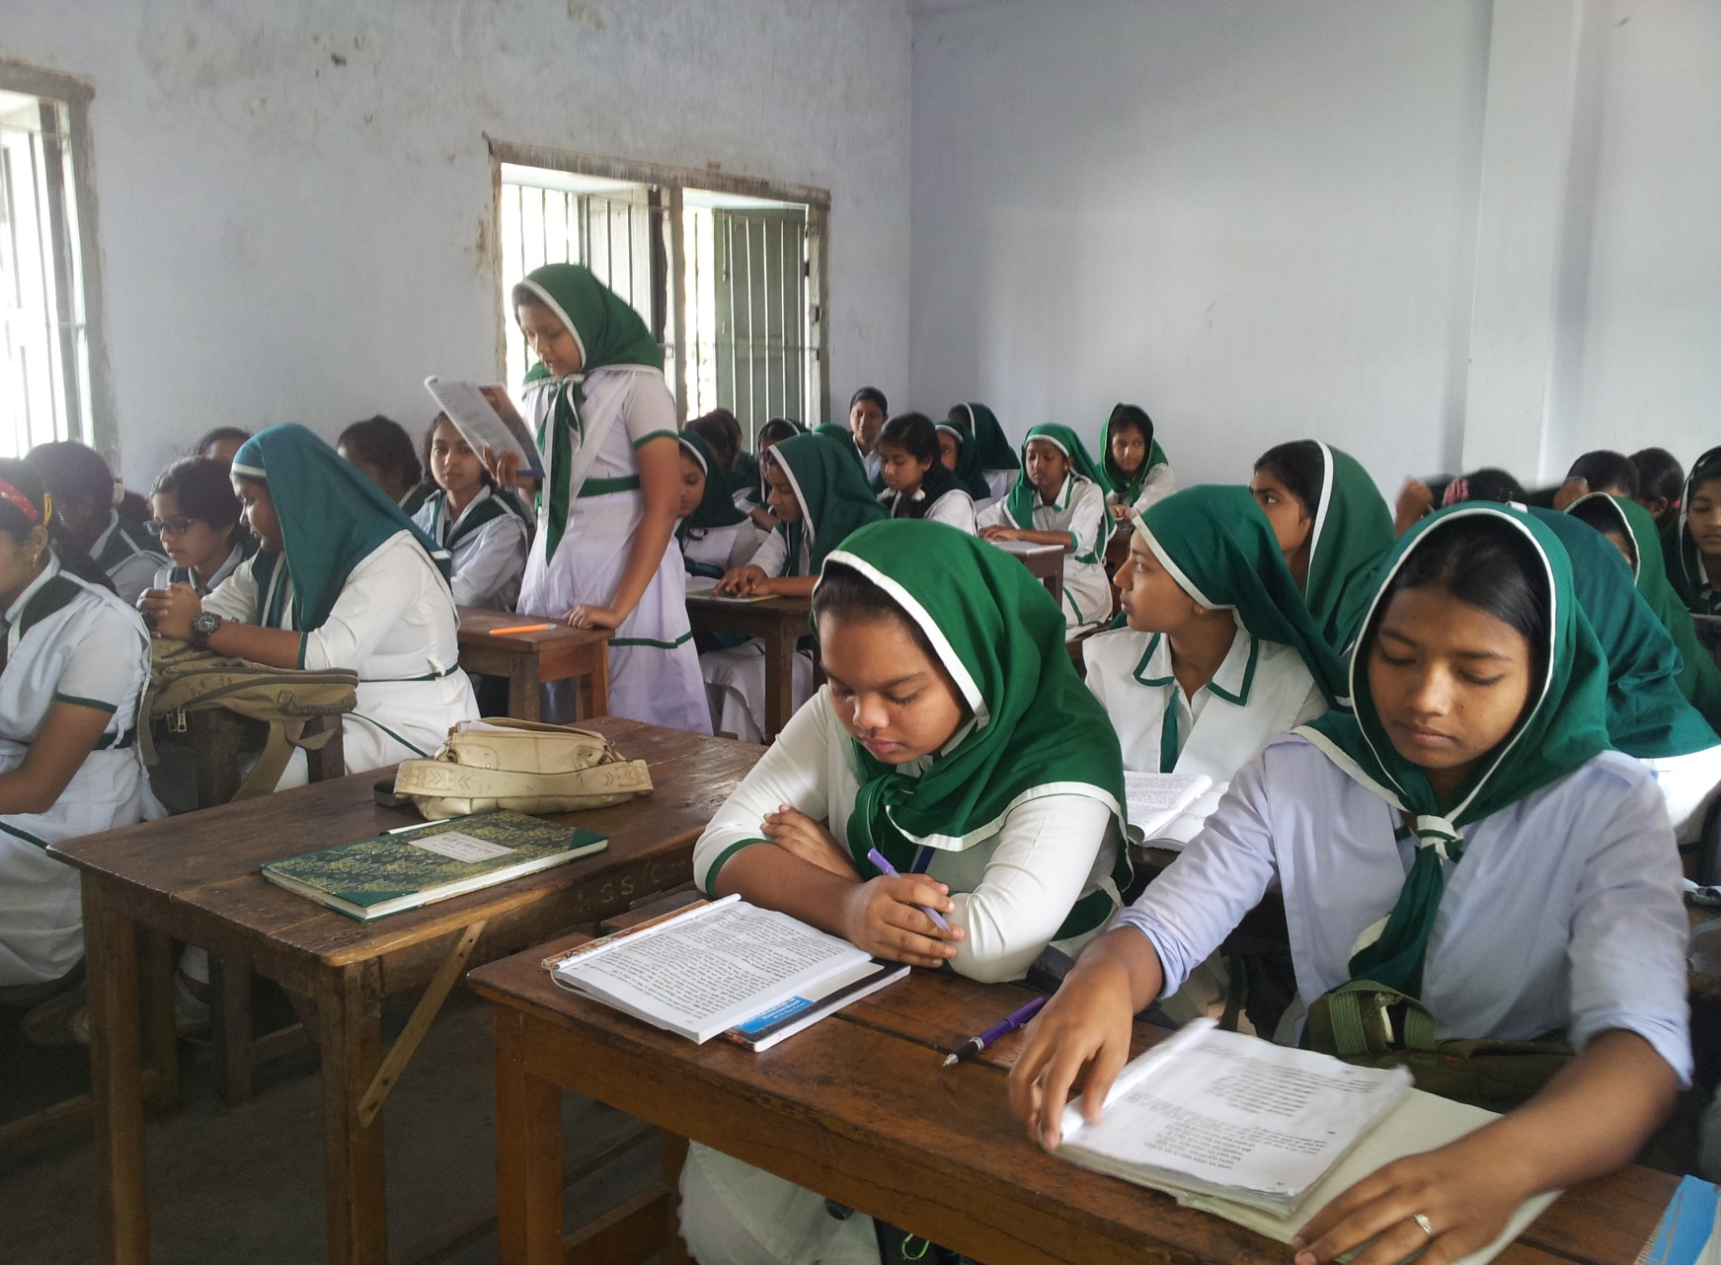
সরব পাঠ
Notes:
শিক্ষক দুই বা তিনজন শিক্ষার্থী দিয়ে কবিতাটি সঠিক উচ্চারণে পড়তে দিবেন

Slide 11
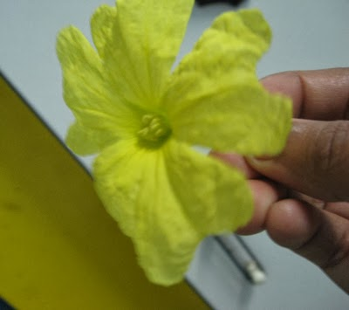
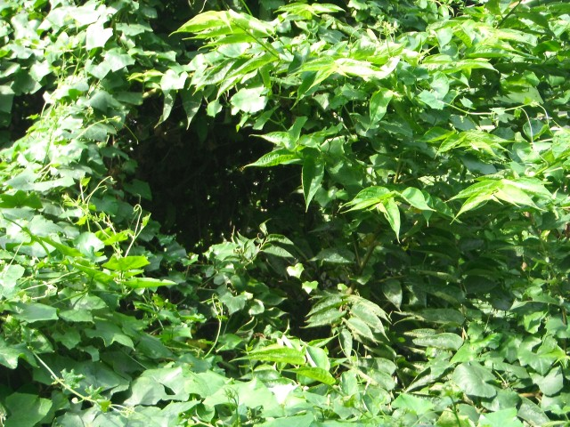
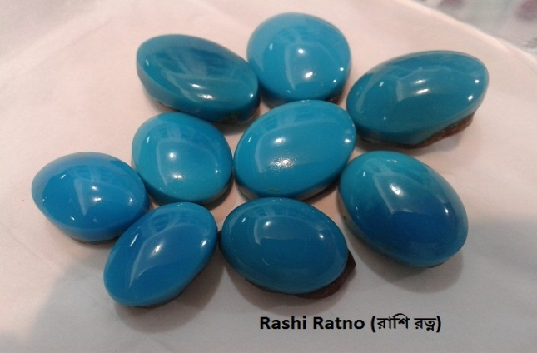
নতুন শব্দ ও বাক্যগঠন
ঝিঙে ফুল
ঝিঙে সবজির ফুল
গুল্মে পর্ণে
ঝোপঝাড়ে ও পত্রপল্লবে
ফিরোজিয়া
ফিরোজা রঙের

Slide 12
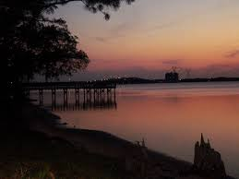
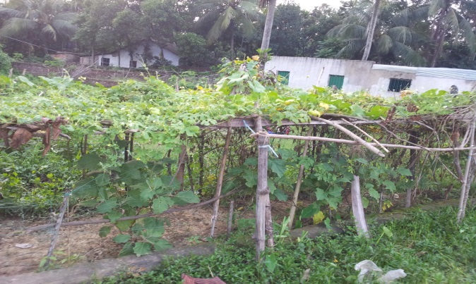
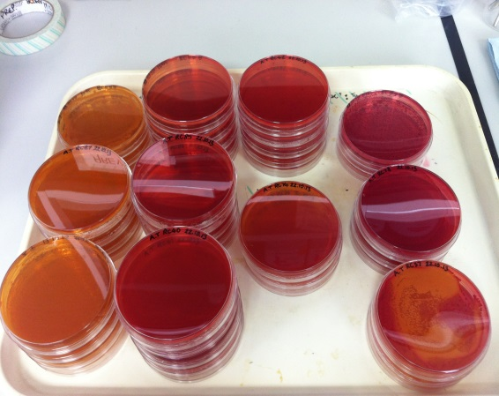
নতুন শব্দ ও বাক্যগঠন
সাঁঝে
সন্ধায়
মাচান
মাচা,পাটাতন
জাফরানি
জাফরান রঙের

Slide 13
একক কাজ
‘ফিরোজিয়া, হিয়া, সাঁঝে, মাচান’- শব্দগুলো দিয়ে একটি করে বাক্য তৈরি কর।

Slide 14
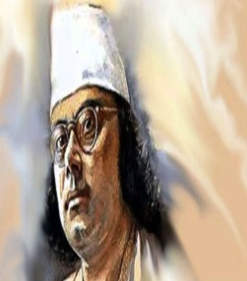
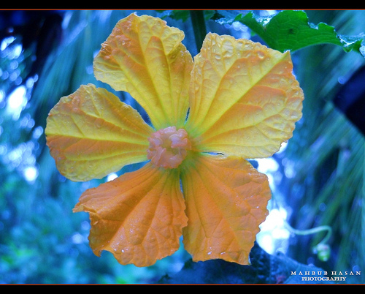
ঝিঙে ফুল
কাজী নজরুল ইসলাম
ঝিঙে ফুল! ঝিঙে ফুল!
সবুজ পাতার দেশে ফিরোজিয়া ফিঙে- কুল-
ঝিঙে ফুল।

Slide 15
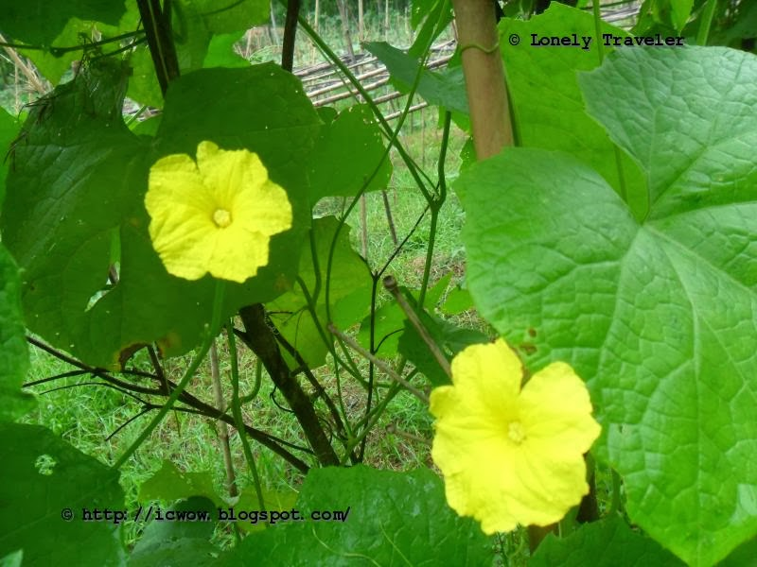
গুল্মে পর্ণে
লতিকার কর্ণে
ঢল ঢল স্বর্ণে
ঝলমল দোলো দুল-
ঝিঙে ফুল।।

Slide 16
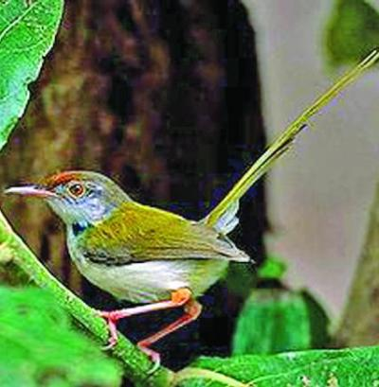
পাতার দেশের পাখি বাঁধা হিয়া বোঁটাতে,
গান তব শুনি সাঁঝে তব ফুটে ওঠাতে।

Slide 17
পউষের বেলাশেষ
পরি,জাফরানি বেশ

Slide 18
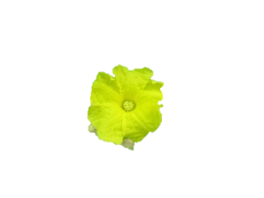
মরা মাচানের দেশ
করে তোলো মশগুল-
ঝিঙে ফুল।।

Slide 19
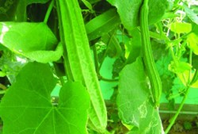
জোড়ায় কাজ
‘ঝিঙে ফুলের নান্দনিক সৌন্দর্যে তোমার অনুভূতি’- জোড়ায় আলোচনা করে পাঁচটি বাক্য লেখ ।
Notes:
শিক্ষার্থীদের একের অধিক দলে বিভক্ত করে প্রশ্ন দিয়ে উত্তর আদায় করার মধ্য দিয়ে পাঠটি কতটুকু শিখতে পারলো এবং তাদের চিন্তন দক্ষতা কতটুকু বৃদ্ধি পেল তা যাচাই করা যেতে পারে।

Slide 20
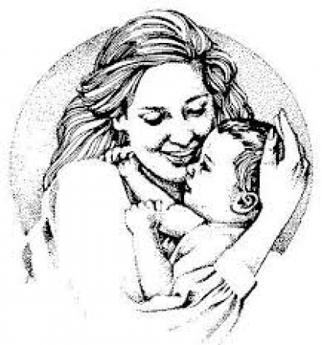
শ্যামলী মায়ের কোলে সোনামুখ খুকু রে,
আলুথালু ঘুমু যাও রোদে গলা দুকুরে।

Slide 21
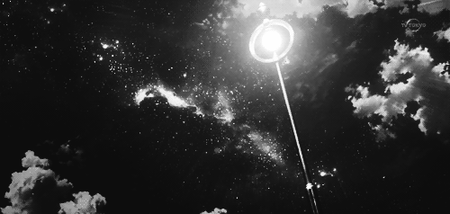
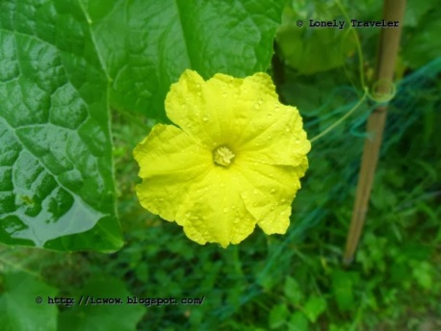
প্রজাপতি ডেকে যায়-
‘বোঁটা ছিঁড়ে চলে আয়!’
আসমানে তারা চায়-
‘চলে আয় এ অকূল!’
ঝিঙে ফুল।।

Slide 22
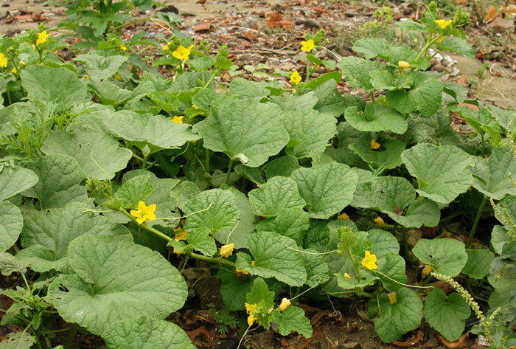
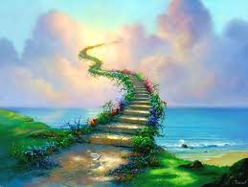
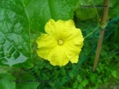
তুমি বলো-আমি হায়
ভালোবাসি মাটি-মা’য়,
চাই না ও অলকায়-
ভালো এই পথ-ভুল!’
ঝিঙে ফুল।

Slide 23
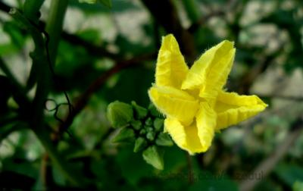
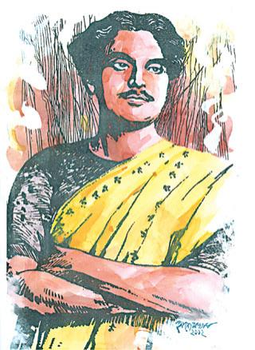
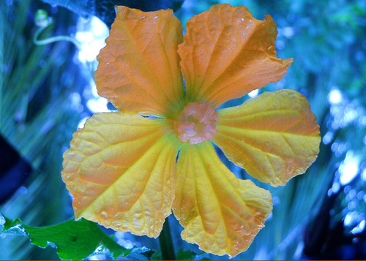
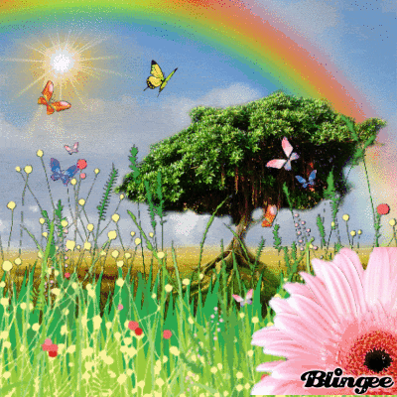
‘ঝিঙে ফুল’ কবিতায় কবির প্রকৃতি প্রেমের পরিচয় পাওয়া যায়। পৌষের বেলাশেষে সবুজ পাতার মাঝে জাফরান রঙ নিয়ে ঝিঙে ফুল মাচার উপর ফুটে আছে। তাকে বোঁটা ছিঁড়ে চলে আসার জন্য প্রজাপতি ডাকছে, আকাশে চলে যাওয়ার জন্য ডাকছে তারা। কিন্তু সে মাটিকে ভালোবেসে মাটি মায়ের কাছেই থাকবে।

Slide 24
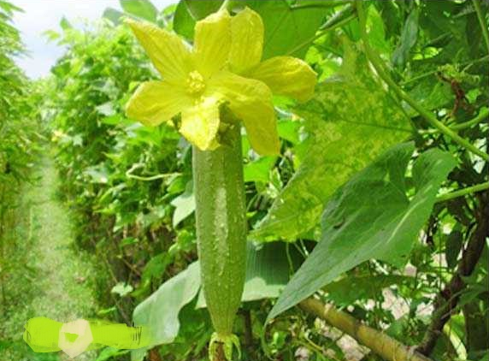
প্রকৃতির প্রতি কবির ভালোবাসা ঝিঙে ফুলকে কেন্দ্র করে চমৎকারভাবে ফুটে উঠেছে।

Slide 25
বাড়ির আঙ্গিনায় ঝিঙে গাছের সবুজ পাতা চোখের জন্যও অনেক উপকারি।

Slide 26
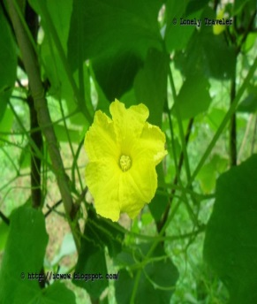
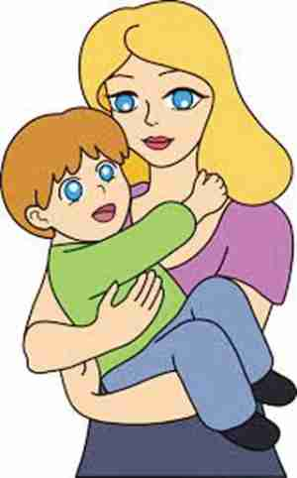
‘ঝিঙে ফুল’ সন্ধায় খোকা-খুকুকে ঘুম পাড়ানো ছড়া গানের উপকরণ।

Slide 27
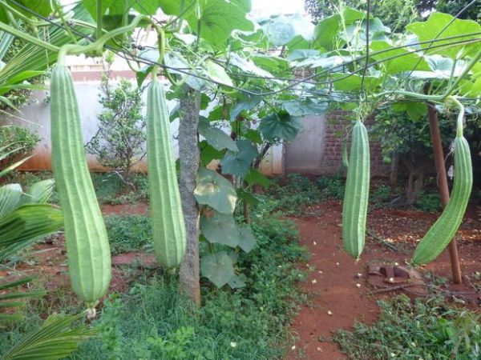
ঝিঙে ফুল বাড়ির সৌন্দর্য বৃদ্ধি করে এবং ঝিঙে একটি সুস্বাদু ও পুষ্টিকর সবজি।

Slide 28
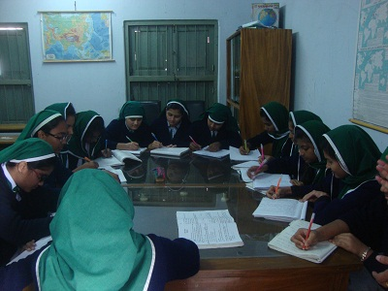
দলগত কাজ
ঝিঙে ফুলকে কেন্দ্র করে প্রকৃতির প্রতি তোমার ভালবাসা প্রকাশ করে দলে আলোচনা করে পাঁচটি বাক্য লেখ।

Slide 29
মূল্যায়ন
সঠিক উত্তরের জন্য ক্লিক
ছোটদের জন্য লেখা কাজী নজরুল ইসলামের নাটক কোনটি?
(ক) ঝিলিমিলি
(খ) গোয়ালা
(গ) আলোমতি
(ঘ) পুতুলের বিয়ে
‘মাচান’ শব্দটির অর্থ কী?
(ক) মচকানো
(খ) মাদুর
(গ) পাটাতন
(ঘ) পাতিল
Notes:
শিক্ষার্থীদের এককভাবে প্রশ্ন দিয়ে উত্তর আদায় করার মধ্য দিয়ে পাঠটি কতটুকু শিখতে পারলো এবং তাদের চিন্তন দক্ষতা কতটুকু বৃদ্ধি পেল তা যাচাই করা যেতে পারে।

Slide 30
মূল্যায়ন
সঠিক উত্তরের জন্য ক্লিক
ঝিঙে ফুলের কাছে মাটি হলো -
(ক) শত্রু
(খ) বাবা
(গ) সন্তান
(ঘ) মা
পউষের বেলাশেষে ঝিঙে ফুল কোন বেশে আসে?
(ক) স্বর্ণালী
(খ) ফিরোজিয়া
(গ) জাফরানি
(ঘ) শ্যামলী

Slide 31
বাড়ির কাজ
‘লতা জাতীয় গাছ ঝিঙে’-এই বিষয়ে দশ লাইনের
একটি অনুচ্ছেদ লিখে আনবে।

